Slide 1
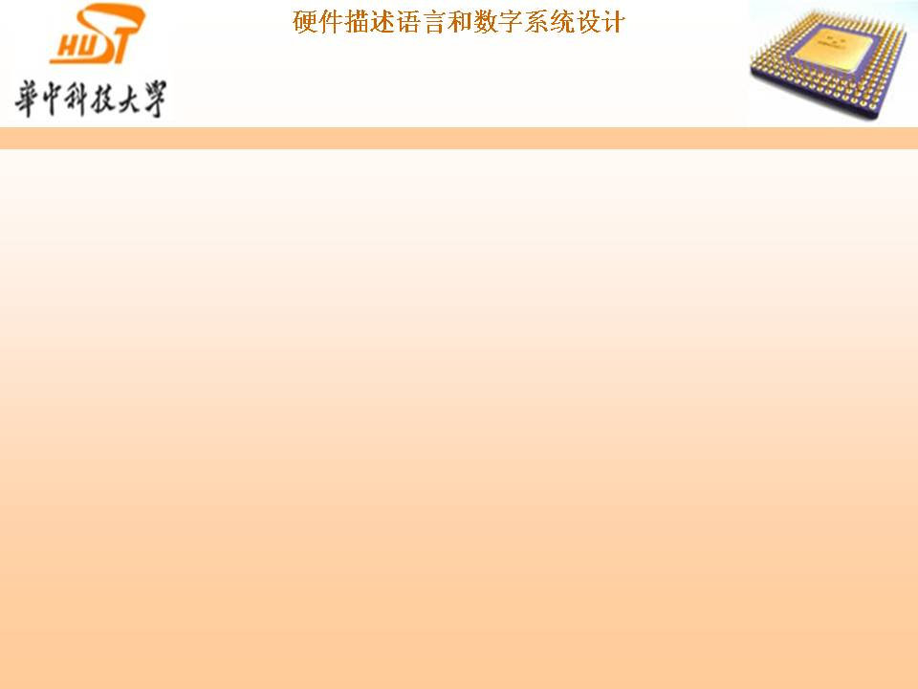
硬件描述语言和数字系统设计
第5章 组合逻辑、时序逻辑的 Verilog 语言描述
主讲教师：刘政林 童乔凌

Slide 2
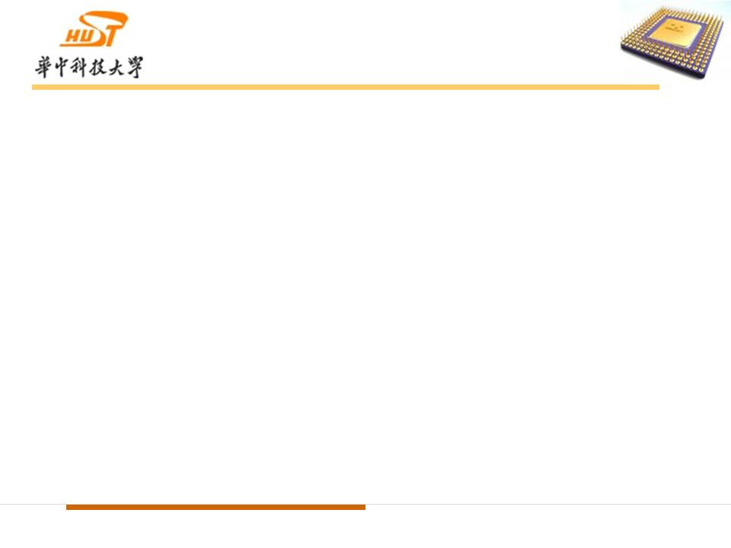
主要内容：
5.1 组合逻辑、时序逻辑的Verilog语言描述
5.2 锁存器 LATCH 与 D触发器的Verilog语言描述与电路特点

Slide 3
5.1 组合逻辑、时序逻辑的Verilog 语言描述
知识点：
5.1.1 组合逻辑电路的连续赋值实现
5.1.2 组合逻辑电路的always过程块实现
5.1.3 时序逻辑电路的always过程块实现

Slide 4
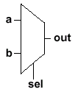
5.1.1 组合逻辑电路的连续赋值实现
以2路选择器为例：
module mux2to1( a, b, sel, out);
input a, b;
input sel;
output out;
assign out = (sel) ? b:a;
endmodule
注意：
连续赋值语句的被赋值变量只能是线网wire型。

Slide 5
5.1.2 组合逻辑电路的always过程块实现
仍然以2路选择器为例：
module mux2to1( a, b, sel, out);
input a, b;
input sel;
output out;
reg out；
always @(sel or a or b)
out = (sel) ? b:a;
endmodule
注意： 过程块描述的组合逻辑电路：
1. 被赋值变量只能是reg型；
2. 触发方式采用电平触发；
3. always@( )引导的敏感量要完整。

Slide 6
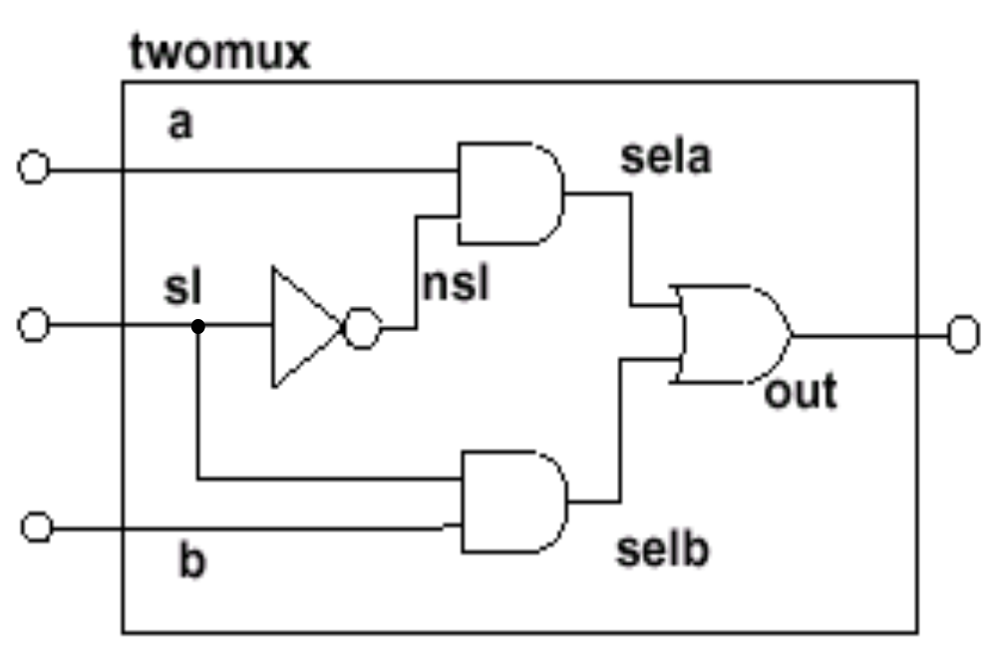
always过程块与连续赋值语句描述的组合逻辑电路效果相同
两种方法描述的2路选择器电路均相同，
综合工具根据Verilog代码综合自动生成的电路均为下图所示：

Slide 7
5.1.3 时序逻辑电路的always过程块实现
module DFF(clk, rst, d ,q);
input clk, rst ,d;
output q;
reg q;
always @( posedge clk)
if (rst)
q <= 1'b0;
else
q <= d;
endmodule
注意：1. 过程块描述的时序逻辑电路，其敏感量采用边沿触发；
2. 为了避免竞争，描述时序电路只能用非阻塞赋值，不能用阻塞赋值。
问题： 为什么描述时序逻辑要采用边沿触发的方式？

Slide 8
5.2 锁存器 LATCH 与 D触发器的Verilog语言描述与电路特点
知识点：
5.2.1 Verilog语言中锁存器(latch)的产生
5.2.2 锁存器-综合情况
5.2.3 CMOS工艺下锁存器的电路结构
5.2.4 锁存器工作过程分析
5.2.5 D触发器的Verilog描述
5.2.6 D触发器-工作过程分析
5.2.7 总结

Slide 9
5.2.1 Verilog语言中锁存器(latch)的产生
在always过程块所描述的组合逻辑电路中，所使用的条件语句如果没有说明全部条件，将产生latch锁存器，例：
module latch (data, enable, q);
input data, enable;
output q;
reg q;
always @( enable or data)
if (enable)
q <= data; // enable为低电平的情况没有定义
endmodule

Slide 10
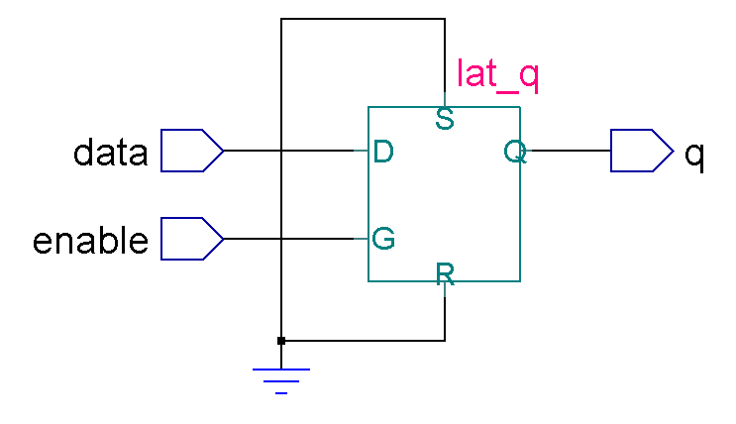
5.2.2 锁存器-综合情况
综合工具Leonardo所报的Warning信息:
Warning, q is not always assigned. Storage may be needed..
注意：锁存器是在敏感量为电平触发方式的组合逻辑电路中产生的。

Slide 11
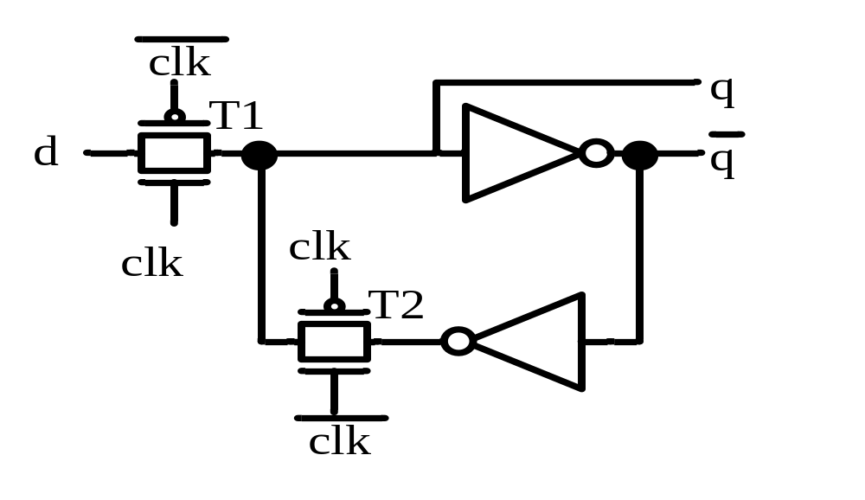
5.2.3 CMOS工艺下锁存器的电路结构
问题:为什么锁存器要在电平触发方式下生成？

Slide 12
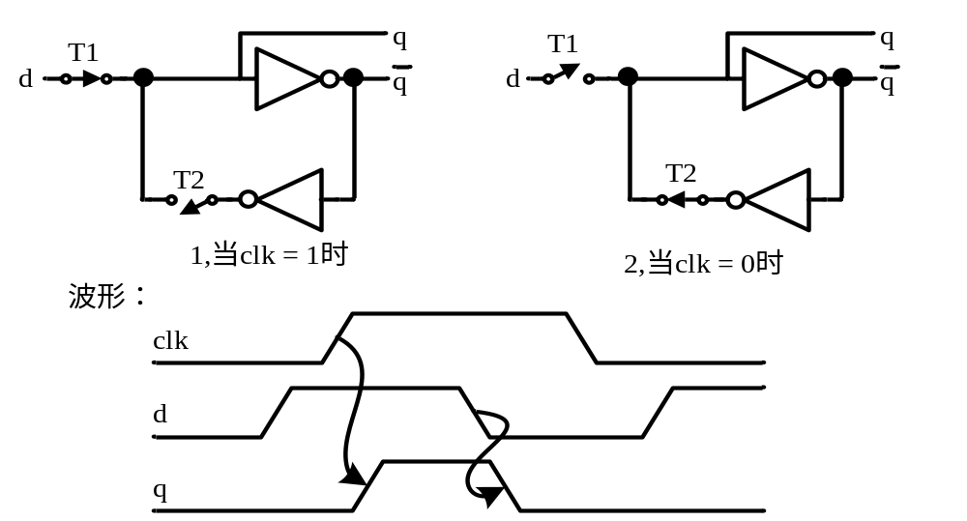
5.2.4 锁存器-工作过程分析
分析：因为当 clk 为高电平1时, 传输门T1导通，输入端d到输出端q形成通路，所以输出q能够反映输入端d的信号；
而当 clk变为低电平0时,导致传输门T1关断，输出q就不能反映输入端口d的信号,此时由于传输门T2的导通，输出级有反馈环路，输出端q能够保持原值。

Slide 13
5.2.5 D触发器的Verilog描述(异步复位)
module asynrst_DFF(clk, rst, d ,q );
input clk, rst ,d;
output q;
reg q;
always @(posedge clk or posedge rst)
if (rst)
q <= 1'b0;
else
q <= d;
endmodule

Slide 14
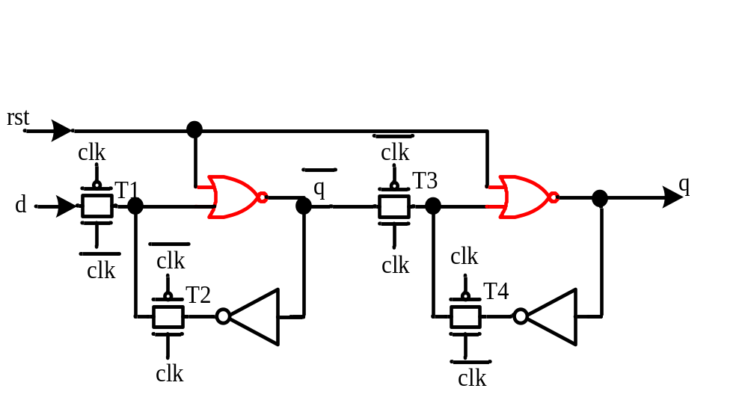
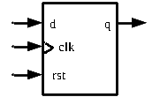
对应的CMOS工艺下D触发器的电路结构
D触发器符号
D触发器电路图
说明：复位信号不受时钟信号clk的影响。
只要复位信号rst为高电平时，电路就复位，输出q为0。

Slide 15
D触发器的Verilog描述(同步复位)
module asynrst_DFF(clk, rst, d ,q );
input clk, rst ,d;
output q;
reg q;
always @(posedge clk)
if (rst)
q <= 1'b1;
else
q <= d;
endmodule

Slide 16
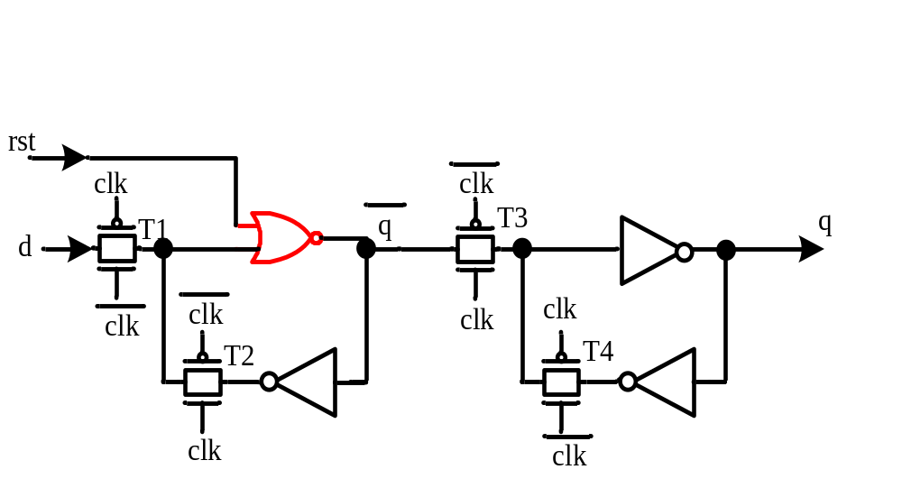
对应的CMOS工艺下D触发器的电路结构
D触发器符号
D触发器电路图
说明：复位信号受时钟信号clk的影响，只有在时钟上升沿来临后，
复位信号rst为高电平时，电路就复位，输出q为0。

Slide 17
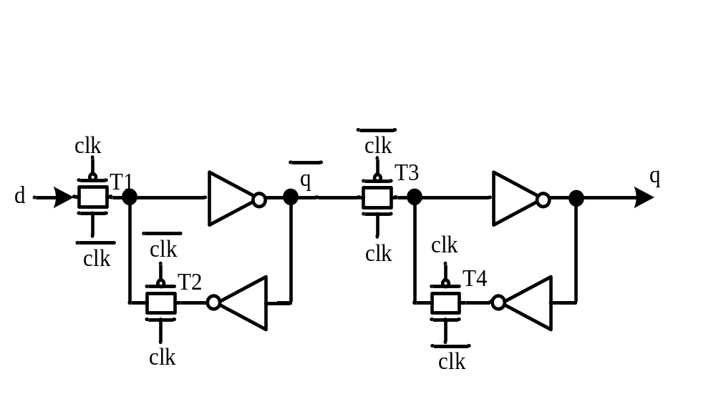
不考虑复位信号后的D触发器的电路结构
D触发器电路图
D触发器符号
问题：1.为什么说d触发器是边沿触发？
2.为什么当时钟信号clk变为高电平后，无论输入端d信号如
何变化，都不能反映到输出端q上去？

Slide 18
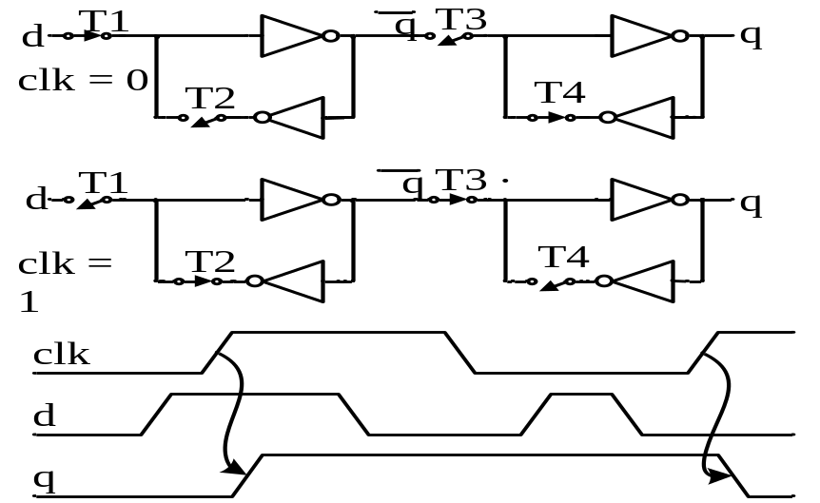
5.2.6 D触发器-工作过程分析
分析：1.因为当 clk 为低电平0时, 传输门T1导通，输入端d的信号被送到q_点；
而当 clk在由低电平0跳变到高电平1时刻（即clk上升沿时）, T3导通， q_ 点的值得以被传到输出端q去，对外即好像在时钟上升沿触发，完成数据采集。
2.在clk保持高电平1时，由于传输门T1处于关断状态，无论输入端d的信号如何变化，均不能被送到输出端口。

Slide 19
5.2.7 总结-锁存器与D触发器
问题：锁存器与D触发器的区别？
答案要点：从触发方式和电路结构两方面说明。

Slide 20
Verilog语法下的锁存器与D触发器
module LATCHorDFF (q, data, enable);
input clk,data, enable;
output q;
reg q;
endmodule
always @( posedge clk)
if (enable)
q <= data;
//else
// q<=0;
always @(enable or data)
if (enable)
q <= data;
// else
// q<=0;
问题 1.上面左边描述的电路，如果不加else q<=0,会生成锁存器吗？
2.上面右边描述的电路，如果不加else q<=0,会生成锁存器吗？

Slide 21
第二次作业：
1. 说明latch(锁存器)与register(触发器)的区别,行为级描述中latch如何产生的 .画出DFF的结构图,并用verilog实现之。
2.用verilog实现4进制的计数，并画出用D触发器搭建的 schematic图。
3.用verilog实现10分频电路，占空比为50%,并画出D触发器搭建的 schematic图,7分频呢?
(请贴上仿真波形，并对波形进行分析 ）

